Slide 1
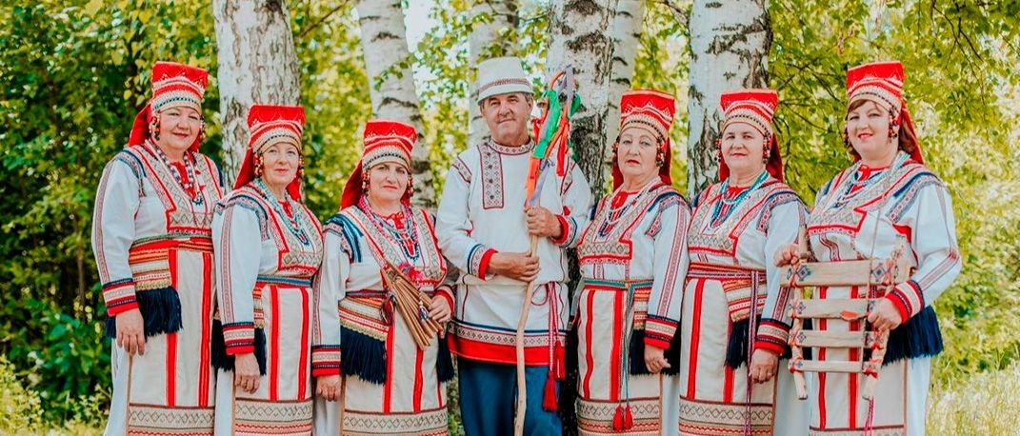
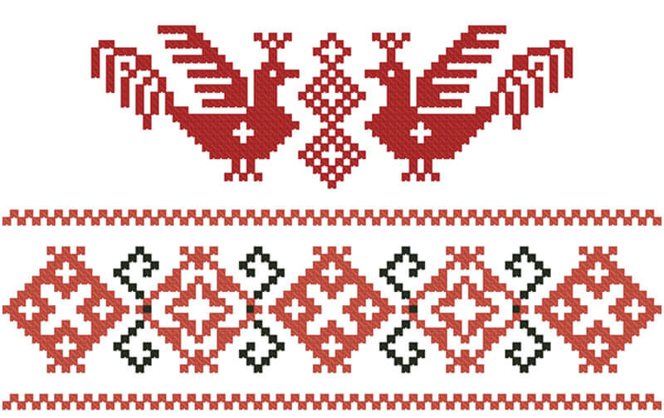
Мордва

Slide 2
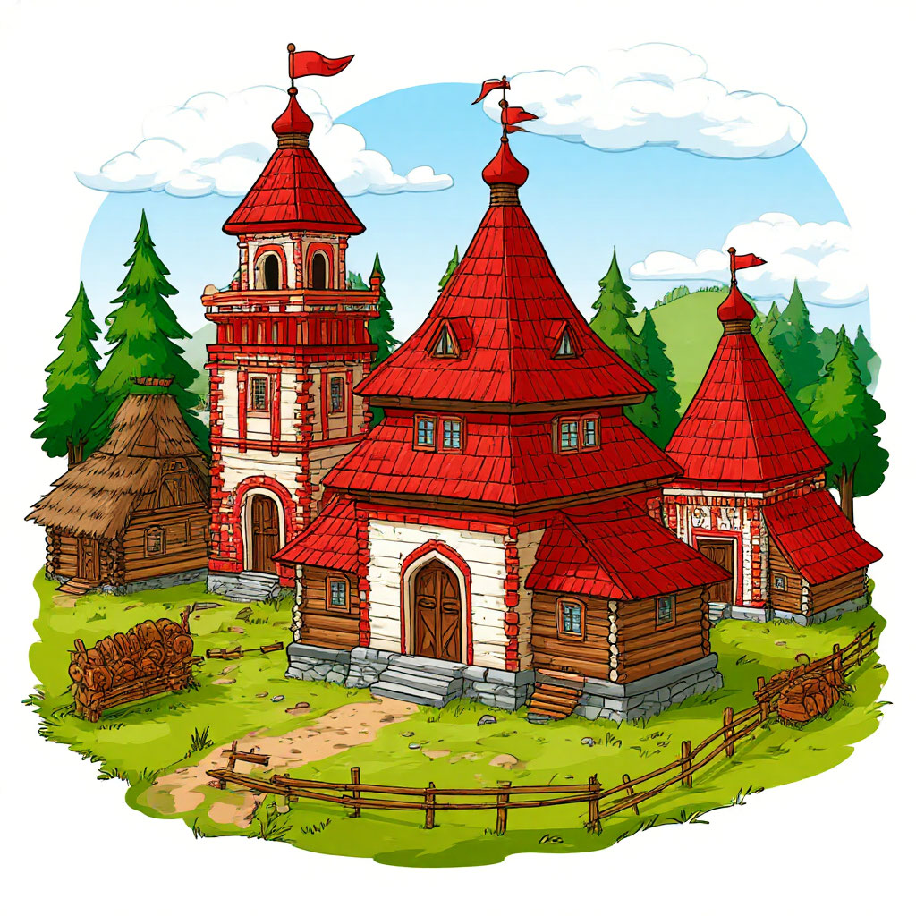
В стародавние времена на месте будущего Нижнего Новгорода жил мордвин по имени Скворец — друг и помощник Соловья-разбойника, побеждённого и связанного Ильёй Муромцем. У Скворца было 18 жён и 70 сыновей. Все они жили вместе, занимались скотоводством, пасли стада на горах и по вечерам гоняли их на водопой к Оке.
В ущельях той же горы обитал чародей Дятел, который ранее был в ладах с Соловьём-разбойником.
Скворец спросил Дятла о судьбе своих детей. Тот ответил: «Если дети твои будут жить мирно друг с другом, то долго будут владеть здешними местами; а если поссорятся, то будут покорены русскими, которые построят на устье Оки град каменн и крепок зело, зело, и не одолеют его силы вражеские».
Под конец разговора Дятел попросил Скворца о честном ему погребении. Тот обещал.
Вскоре чародей Дятел умер, и Скворец похоронил его на горе при устье Оки-реки. С тех пор это место стало называться Дятловы горы.
После смерти Скворца его потомки перессорились между собой. Тогда святой Андрей Боголюбский изгнал их с устья Оки, а племянник его, святой Юрий Всеволодович, в 1221 году основал здесь Нижний Новгород, исполнив предсказание Дятла.

Slide 3
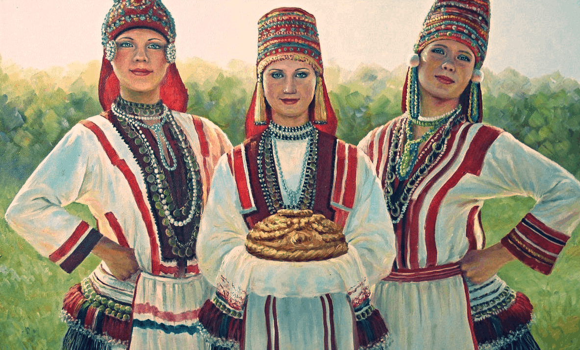
Мордва - финно-угорский народ, она объединяет два разных народа, проживающих на одной территории: мокша и эрзя.
У каждой из них есть свой язык «мокшанский» и «эрзянский», разные особенности религии, культуры и обрядов, понятия же «мордовский язык» не существует.
Считается, что слово «мордва» произошло от слова иранского происхождения «Mordens», означающего «мужчина, человек»

Slide 4
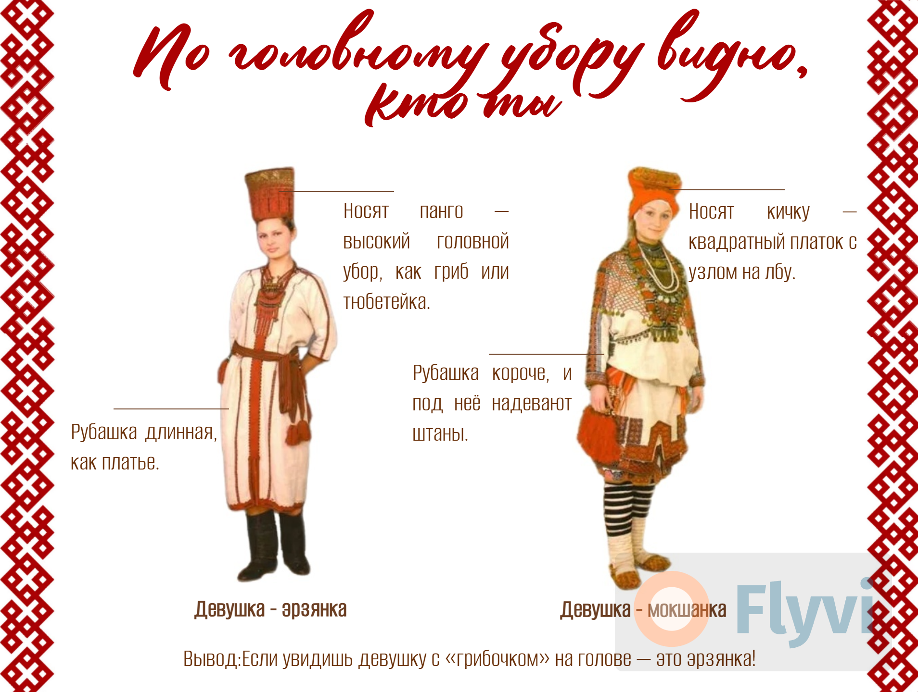
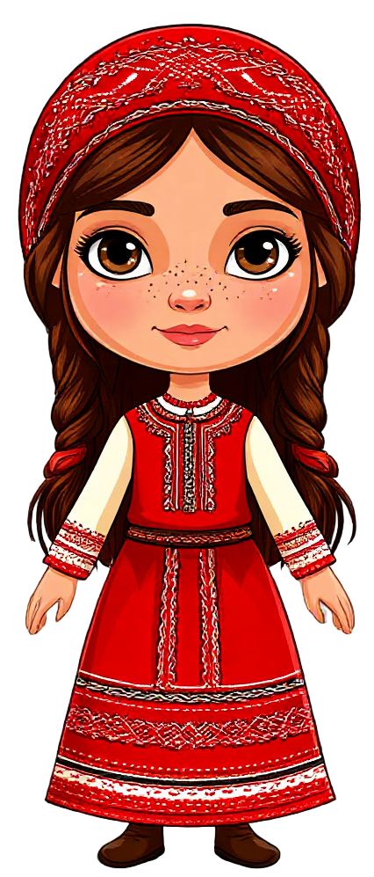
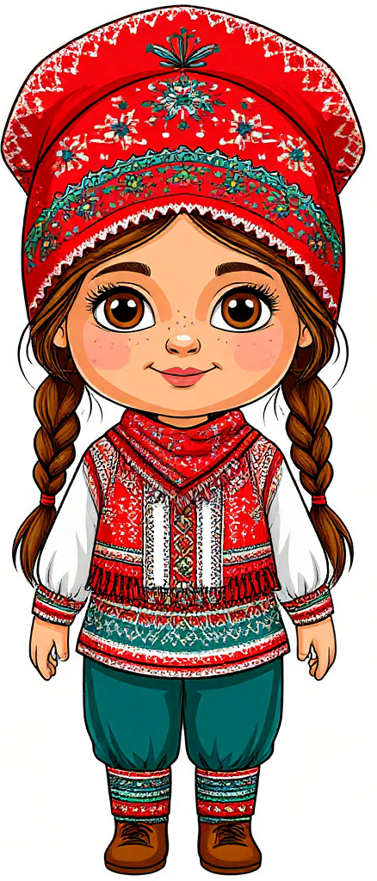
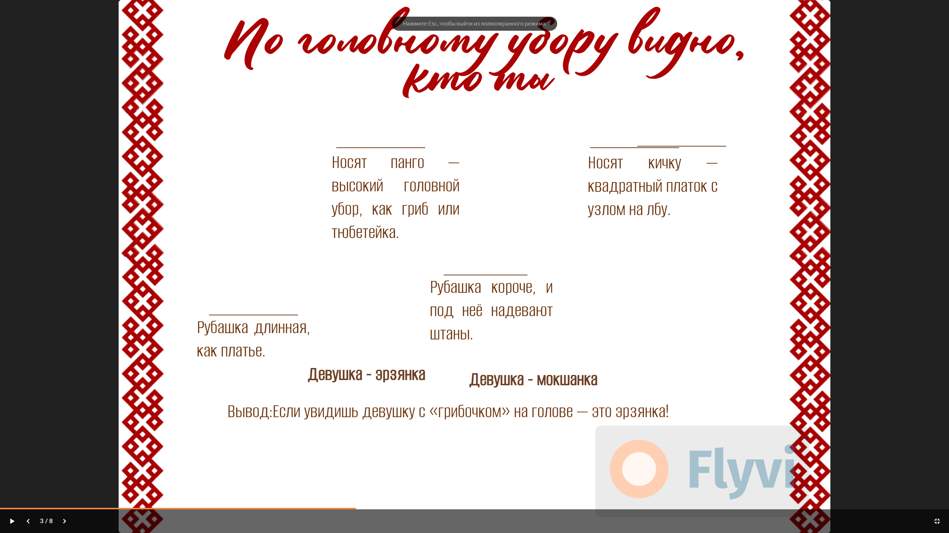
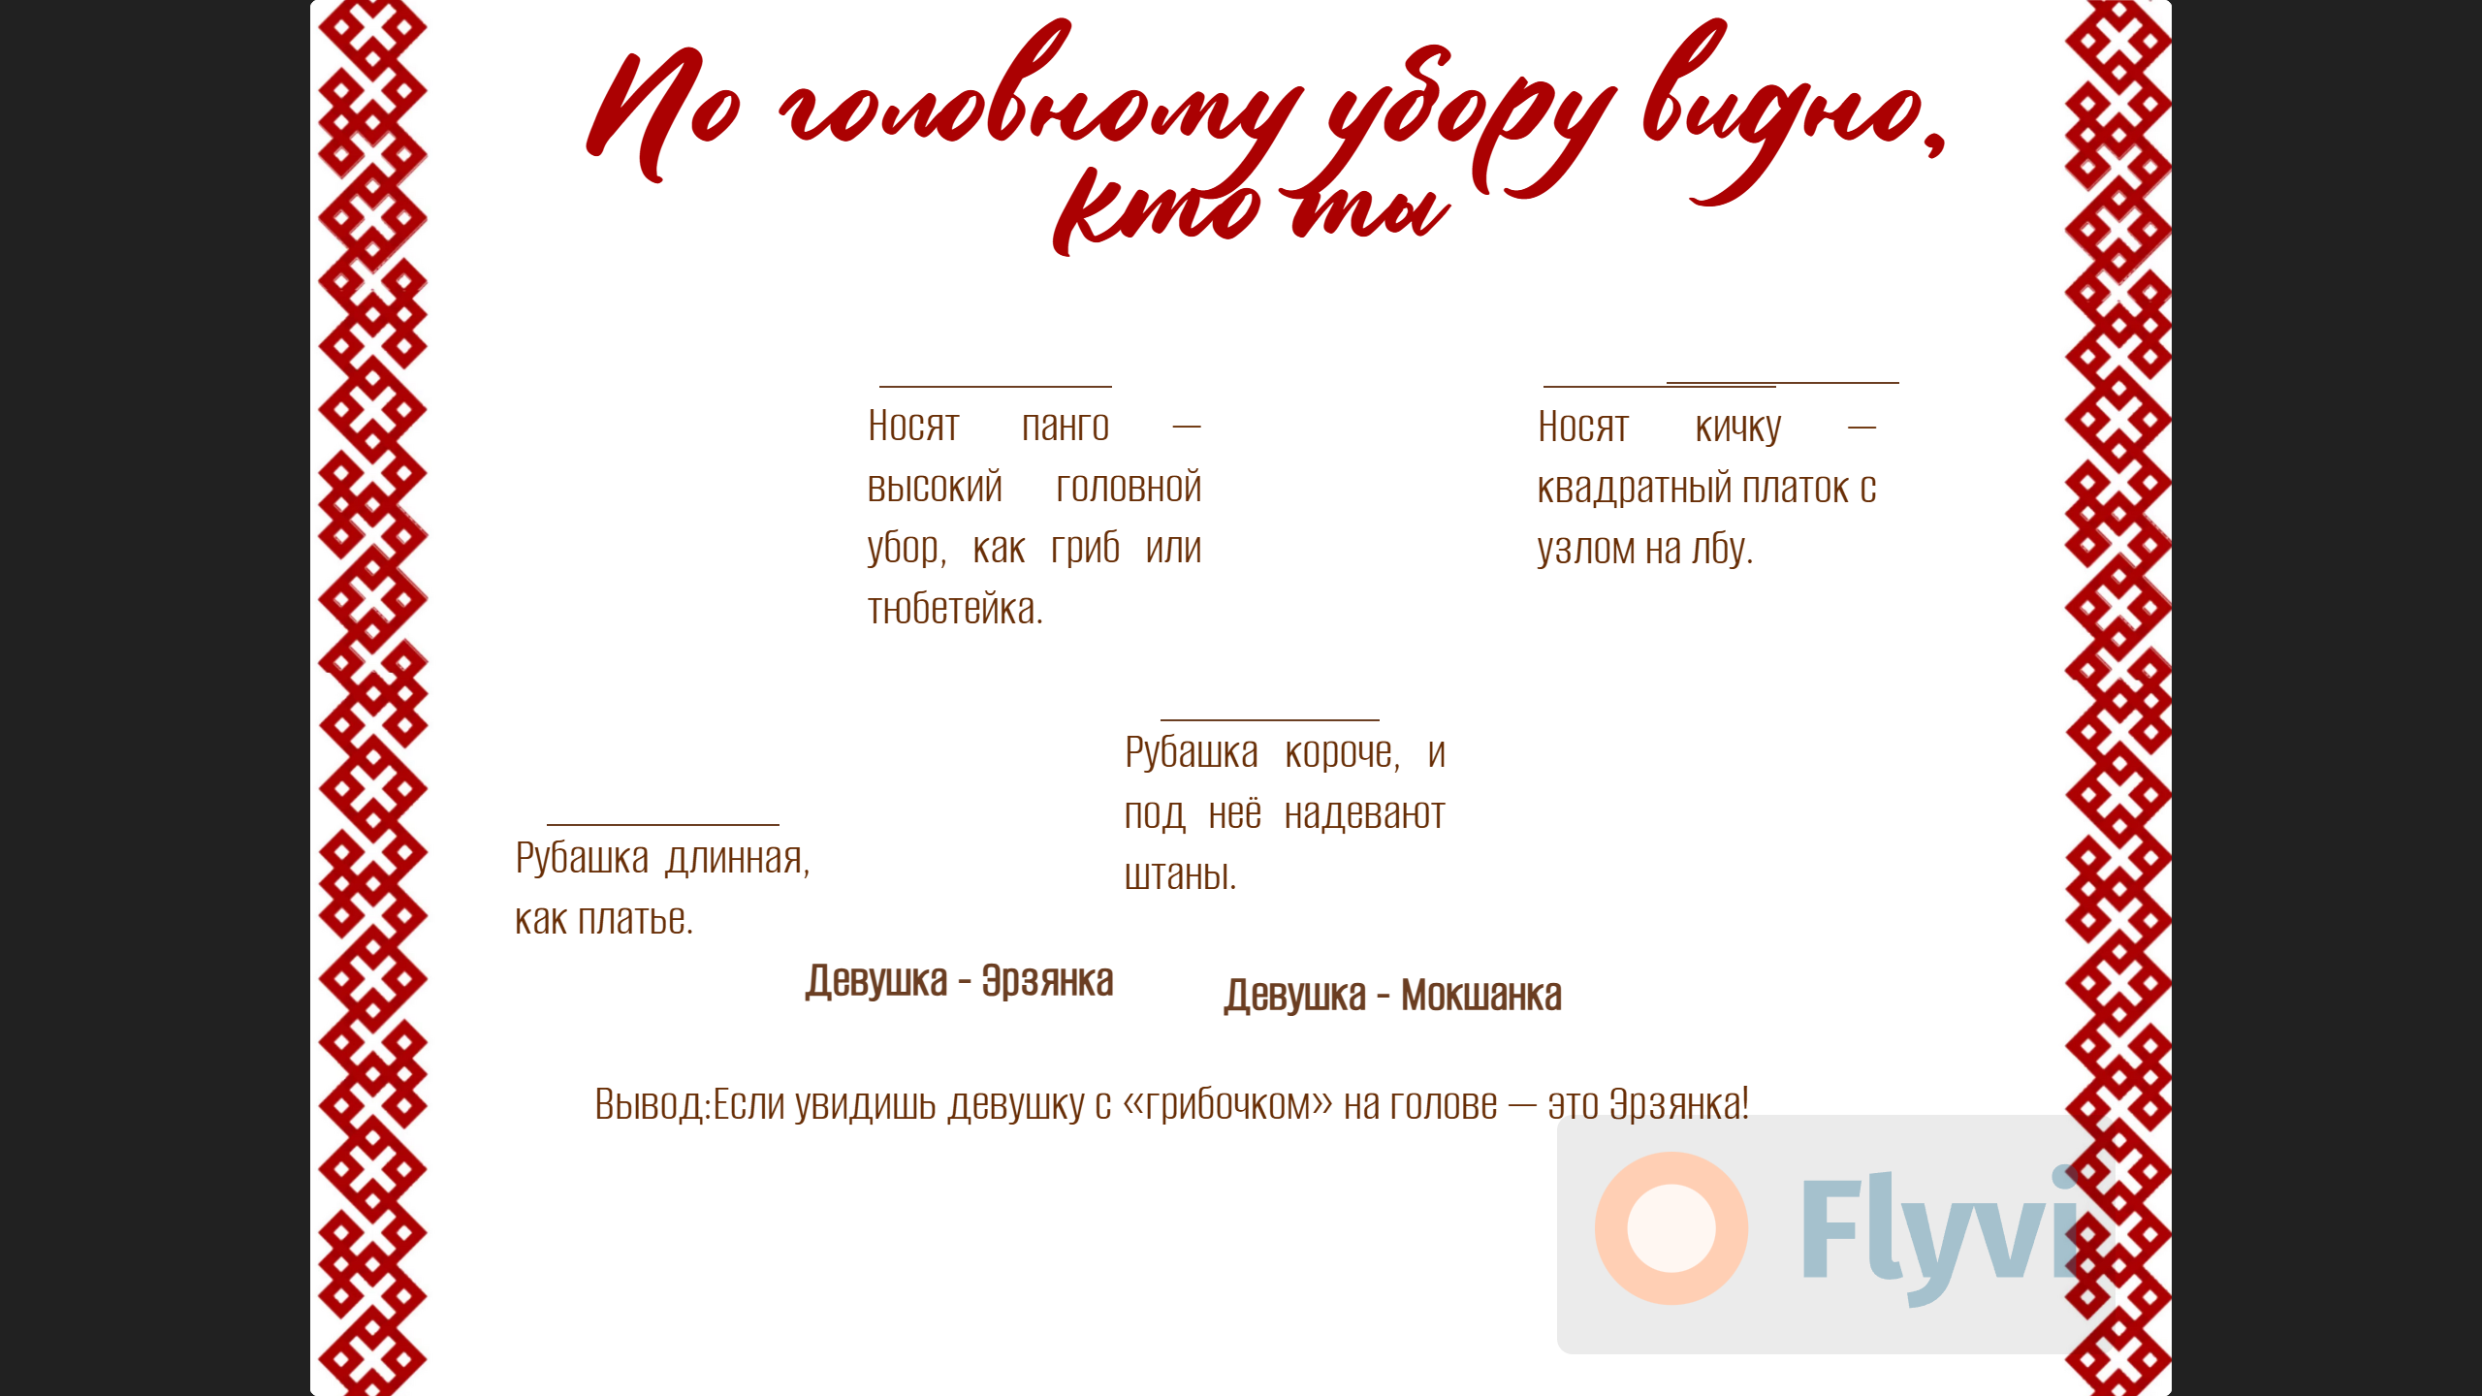
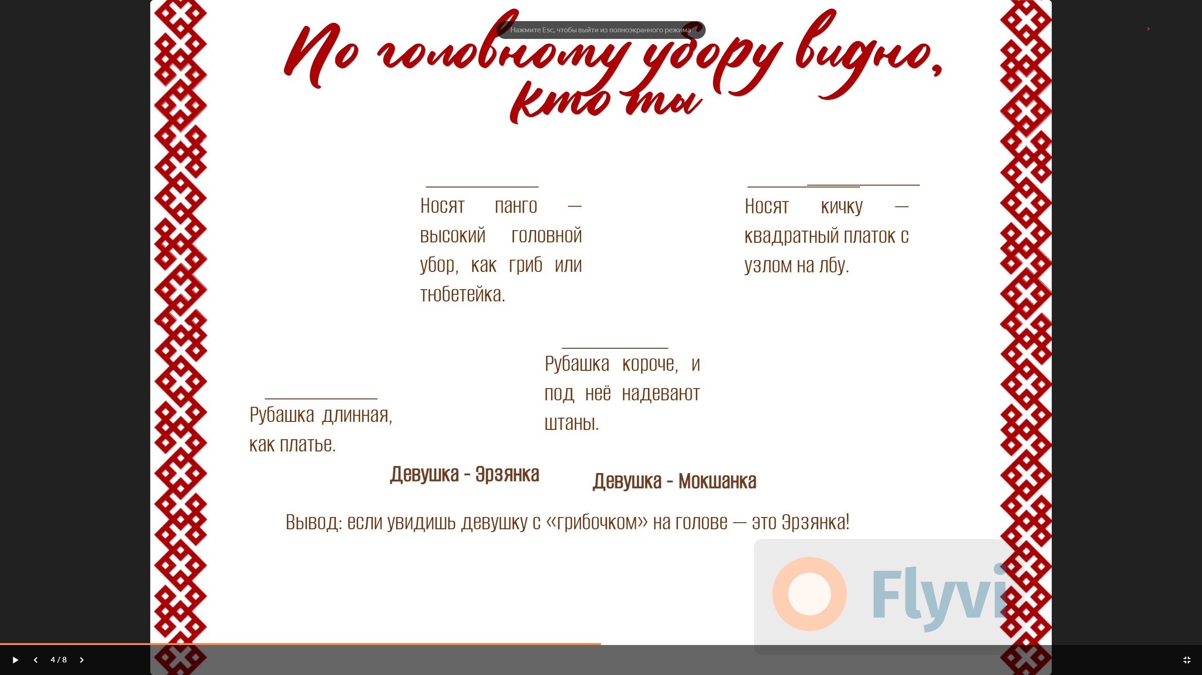

Slide 5
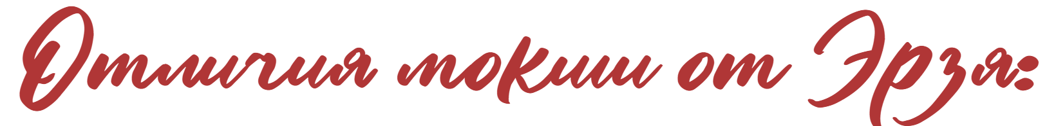
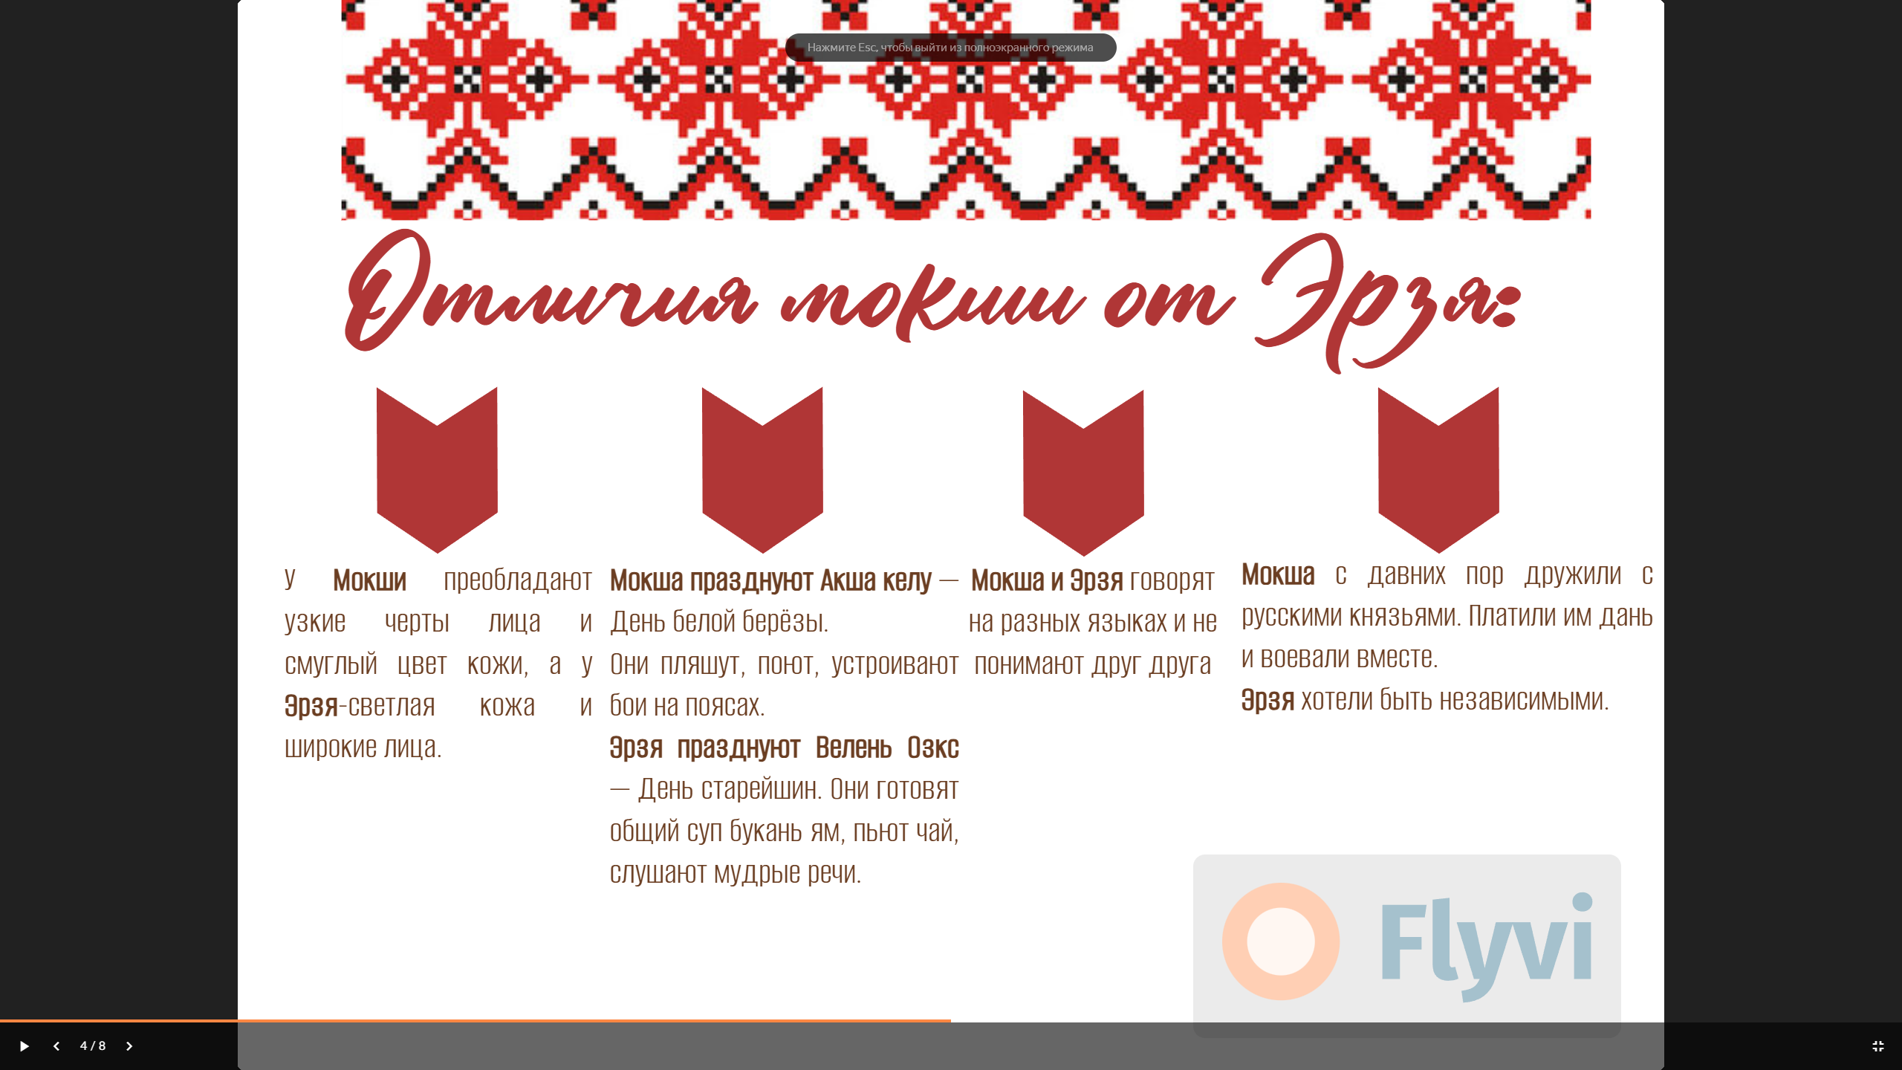
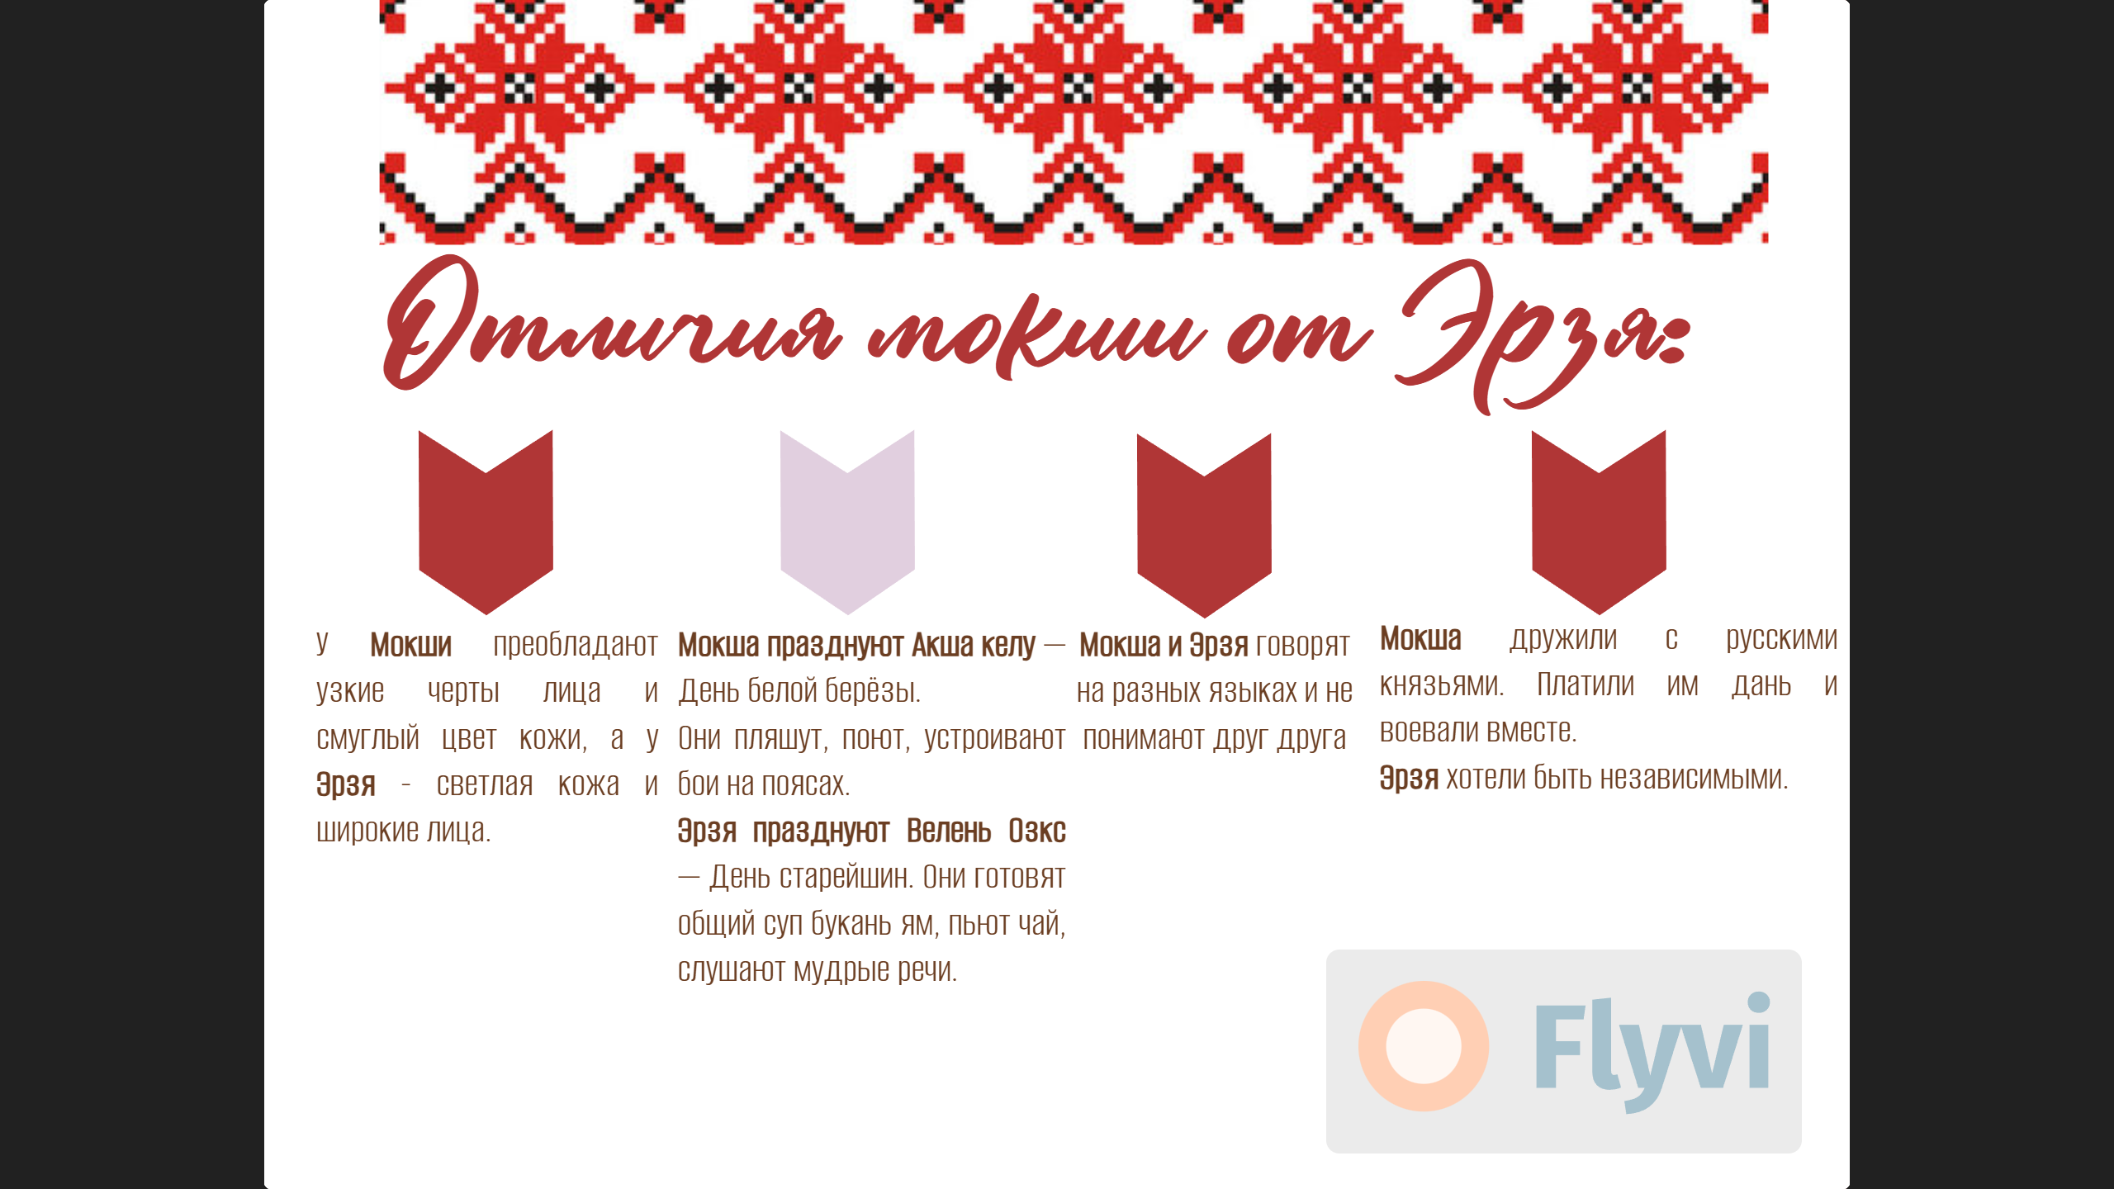
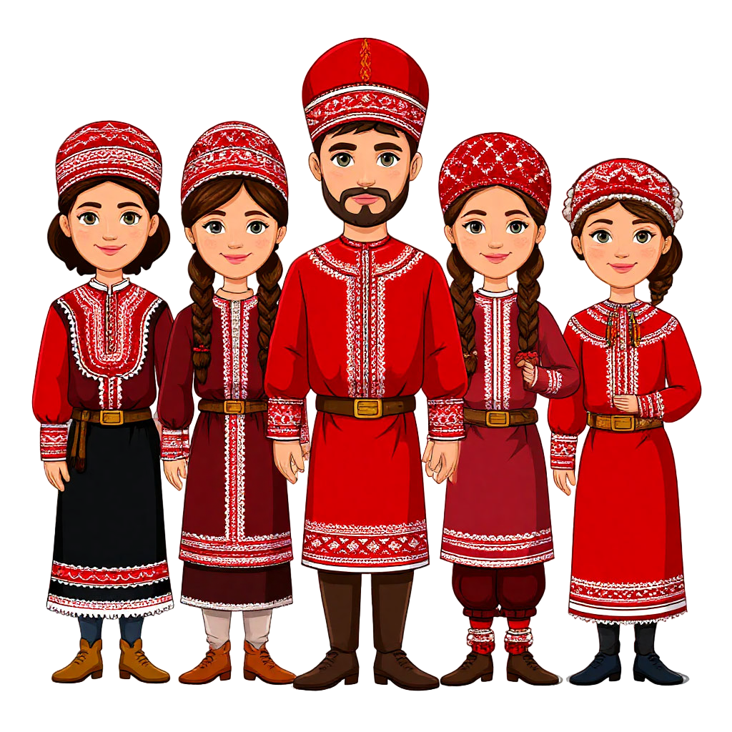

Slide 6
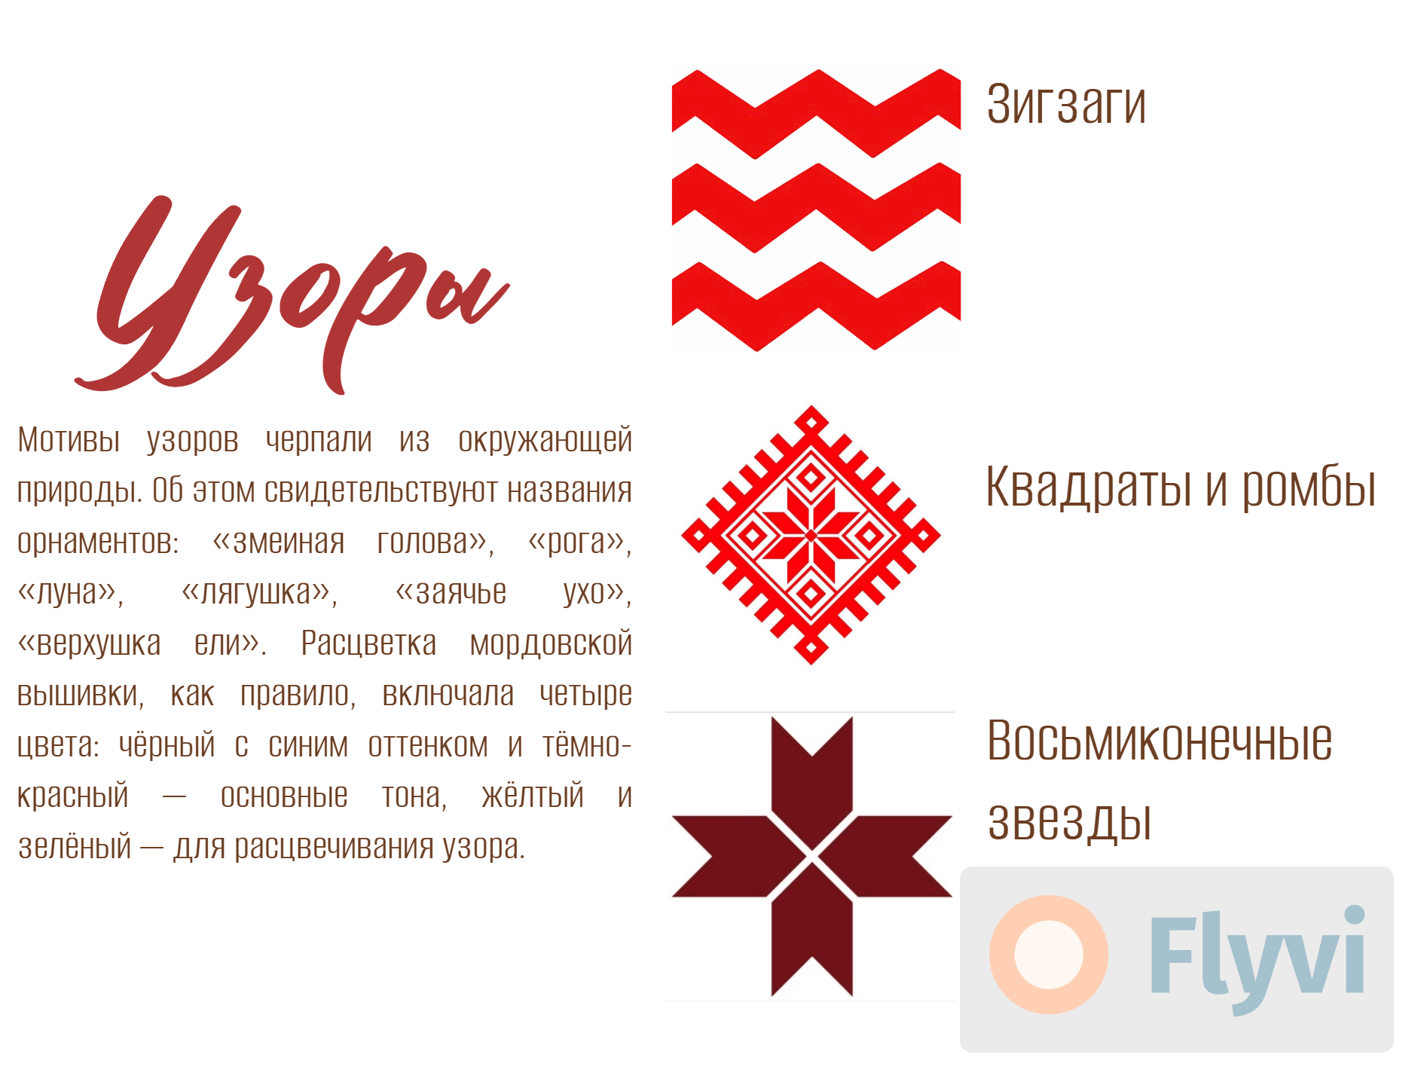

Slide 7
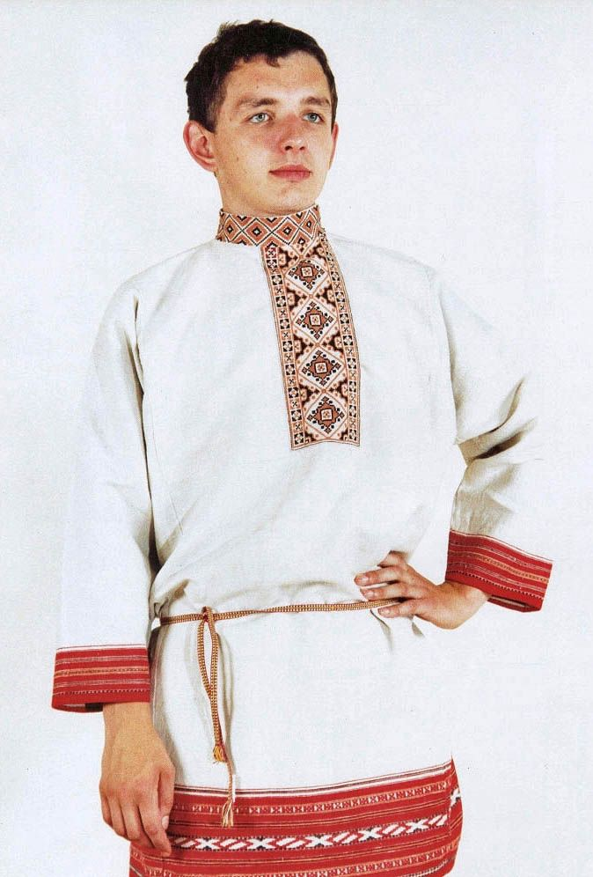
Мужской костюм. Основа — рубаха (панар) и штаны (понкст). Повседневные рубахи выполняли из грубого посконного материала, праздничные — из более тонкого льняного. Панар всегда носили навыпуск и подпоясывали. Пояс (кушак или каркс) обычно изготавливали из кожи и украшали железной, бронзовой или серебряной пряжкой.

Slide 8
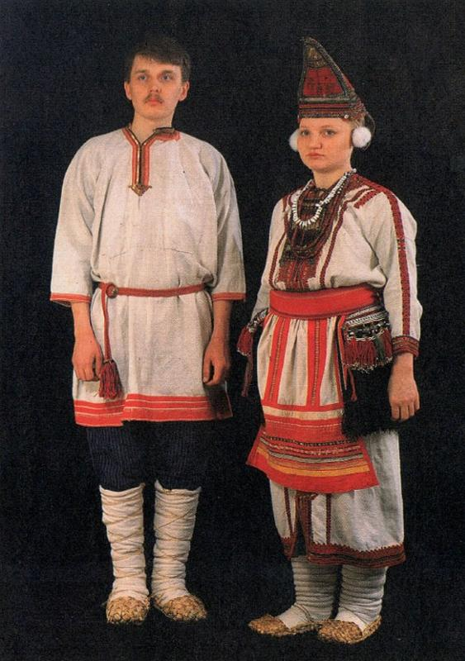
Национальный костюм
Головные уборы мордовских женщин отражали их возраст, семейное и социальное положение. У эрзянок головные уборы (панго, сорока, сорка, шлыган) были высокими и имели форму цилиндра, полуцилиндра или конуса. У мокшанок панга и златной представляли собой чепец трапецевидной формы.
Повседневной обувью были лапти, летом — с портянками, а зимой — с онучами. Праздничной обувью были сапоги (кемот — у мокшан, кемть — у эрзян). Самыми нарядными считались сапоги на каблуке и со складками на голенище.

Slide 9
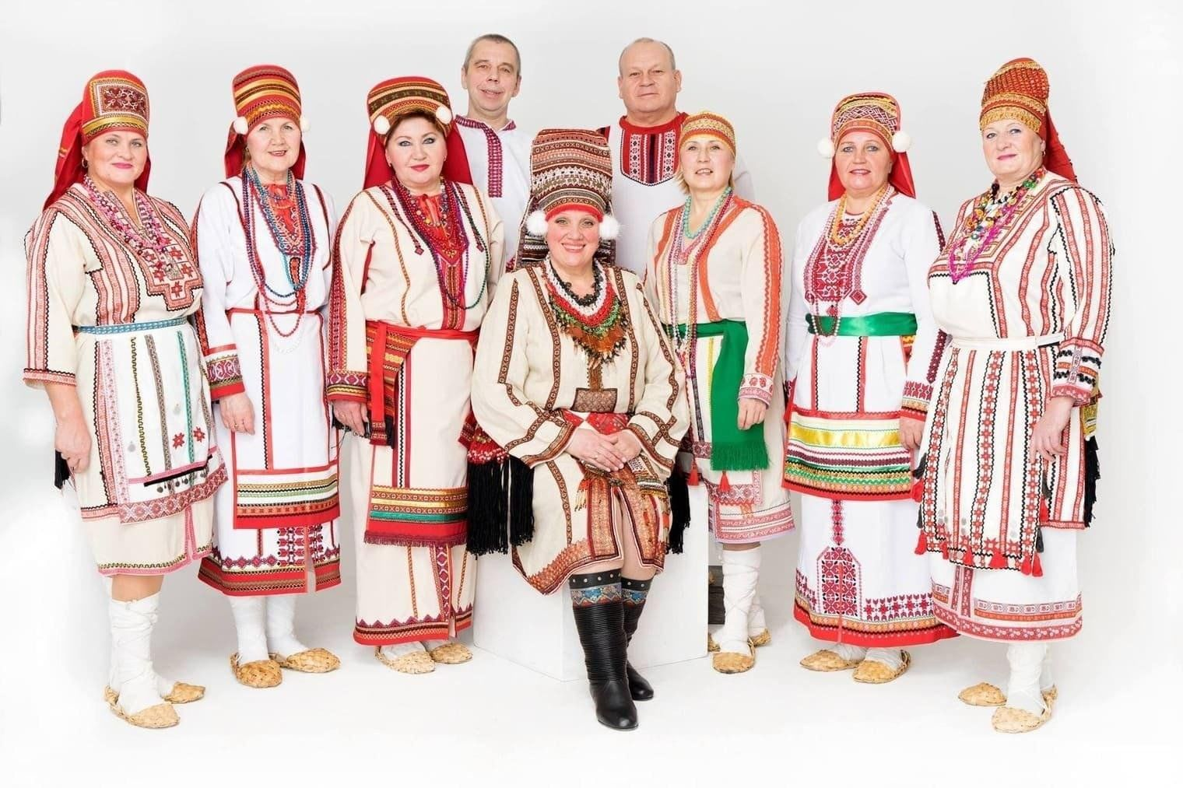
Женский костюм. Основа — туникообразная рубаха без воротника (панар). Главным украшением рубахи была плотная вышивка. Она окаймляла ворот рубахи, рукава, подол, располагалась широкой полосой по переднему шву и продольными полосами по спине и груди. Поверх рубахи женщины надевали подобие платья — кафтонь-крда, сарафан. Другим элементом костюма была верхняя распашная одежда из холста (руця, импанар — у эрзи, мушказ, балахон — у мокши).

Slide 10
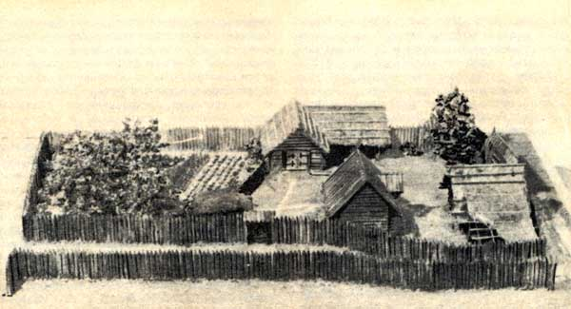
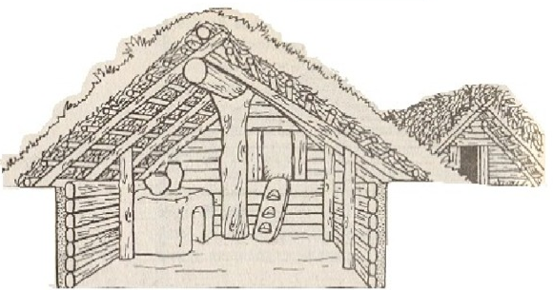
Изначально представители народа жили в избах-полуземлянках, но со временем их традиционным жилищем стали полноценные избы из дерева (двух- или трёхсекционная деревянная изба, похожая на русскую). Крыши жилищ бывали обычно четырёхскатными, крытыми соломой. В отличие от русских дворов, у мордвы дома располагались в центре участка. Среди хозяйственных построек обязательными были сарай, загон для животных, погреб с наземной надстройкой и баня.

Slide 11
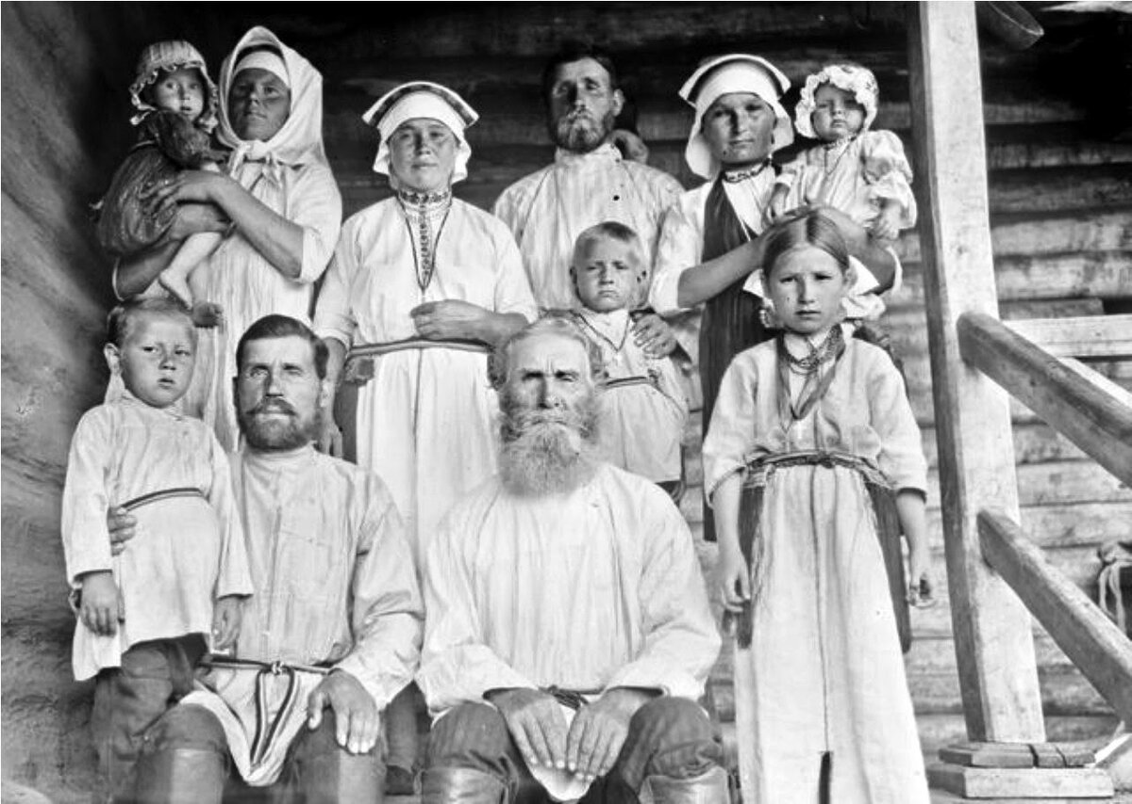
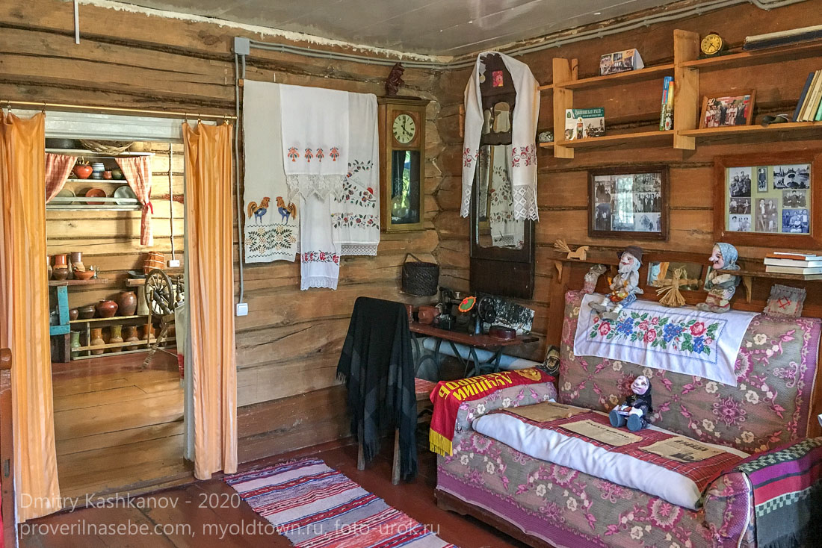
Семьи были очень большими: 30-40 человек. Жили в 2 или 3 избах, но хозяйство считалось неразделённым. Мужчины, женщины и дети обедали отдельно. И как у большинства народностей мужчина в семье был главным. В женщине ценились хозяйственность и бойкий нрав.

Slide 12
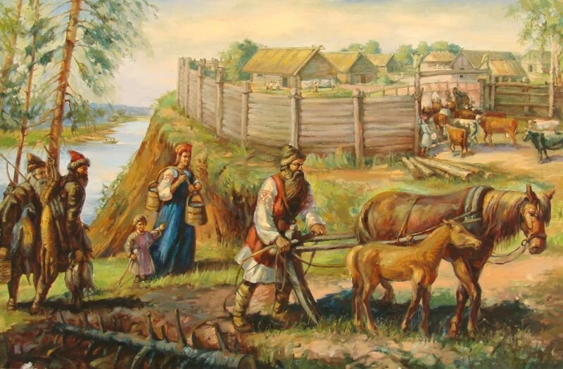
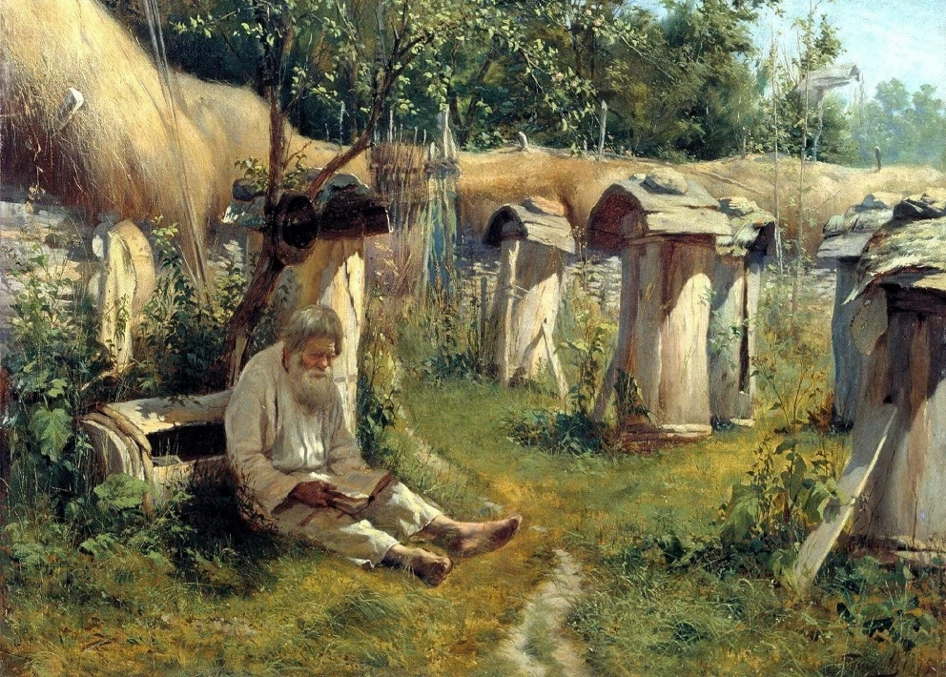
Главным занятием мордвы было земледелие. Занимались и огородничеством, охотой, рыбалкой
С древних времен мордва занималась бортничеством, после пчеловодством. Ремесла были связаны с обработкой шерсти и дерева. Славились представители народа и как хорошие ткачи, порой целые деревни специализировались на крашении и набивке сукна.

Slide 13
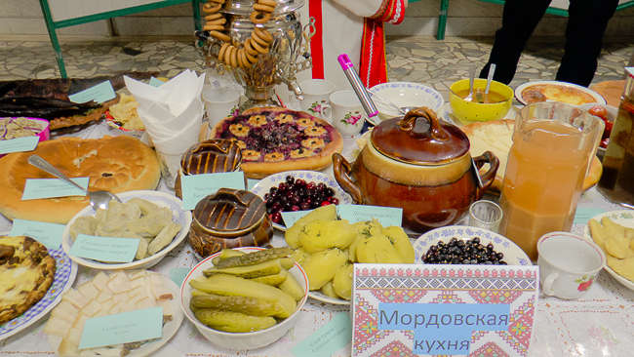
Основа питания — продукты растениеводства, животноводства, охоты, рыболовства и бортничества. В лесах и оврагах, на лугах собирали грибы, орехи, малину, щавель, землянику, клубнику, чернику, хмель и другие дары природы.
Из овощей в разное время в мордовскую кухню входили капуста, огурцы, лук, чеснок, редька, репа, свёкла.
Хлеб занимал важное место, его пекли из кислого теста, сажая в горячую печь на капустных листьях.
Важное место в питании занимают молоко и молочные продукты, особенно творог.
Напитки — квас, кислое молоко, берёзовый сок.

Slide 14
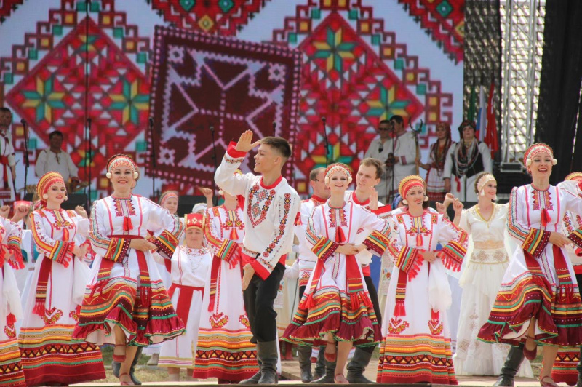
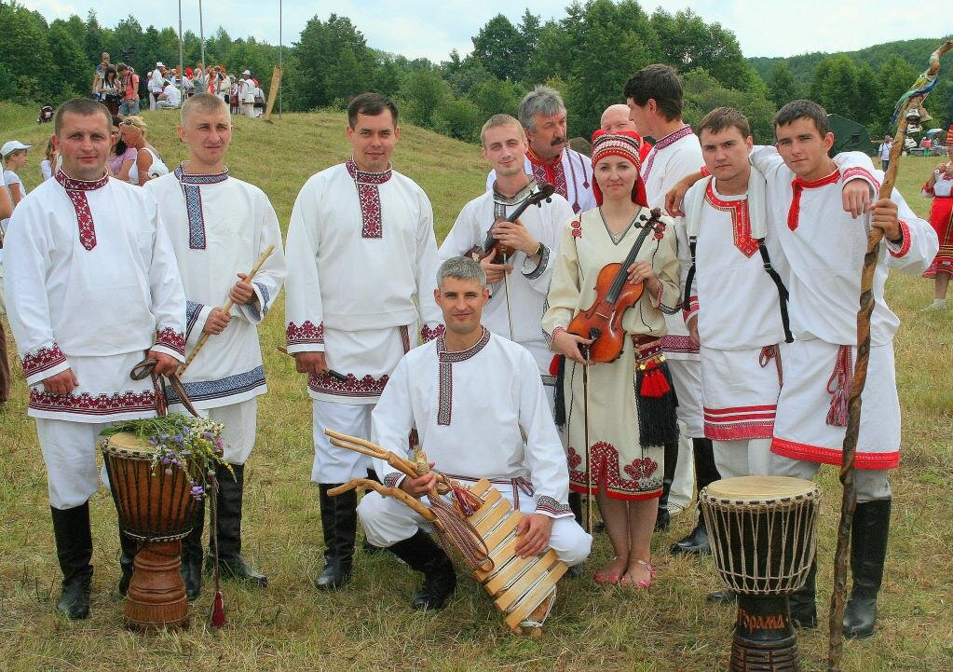
В Мордовии отмечают Рождество, Пасху, Масленицу и Троицу. С давних времен эрзи и мокши играют на волынке, флейте, кларнете, трещотке и ксилофоне. Современную музыкальную культуру представляют несколько популярных музыкантов, а также ансамблей, исполняющих произведения на национальных языках. народов. В Саранске проходят крупные международные ярмарки, фестивали и съезды финно- угорских народов.

Slide 15

